Slide 1
Afina
2024

Slide 2

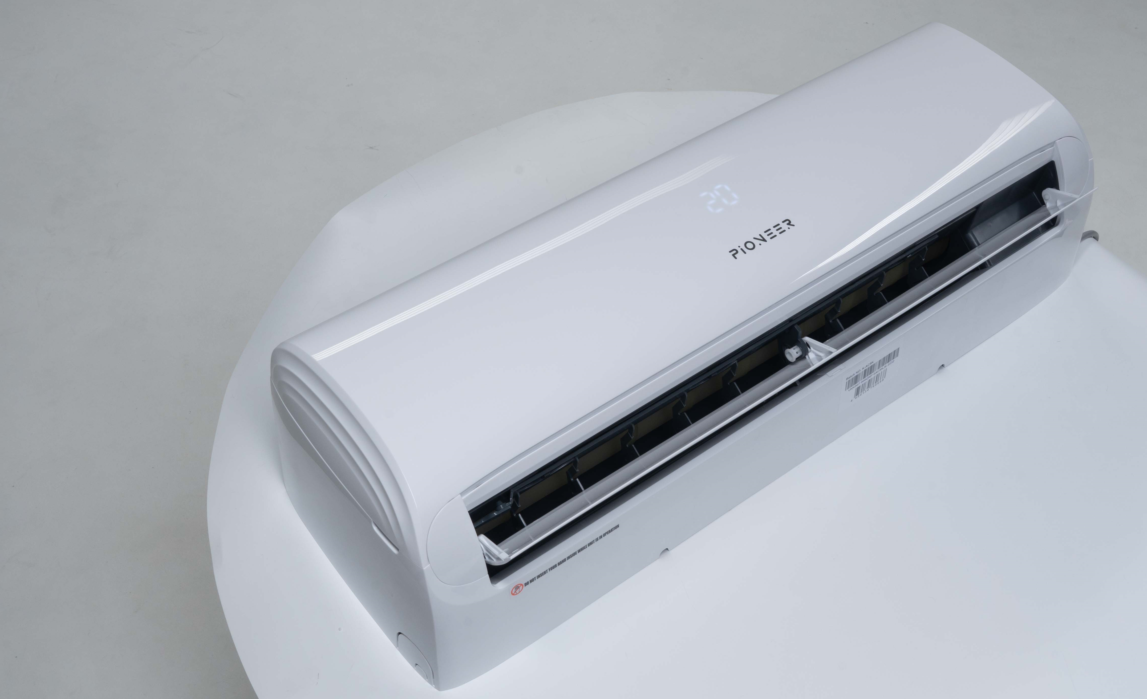
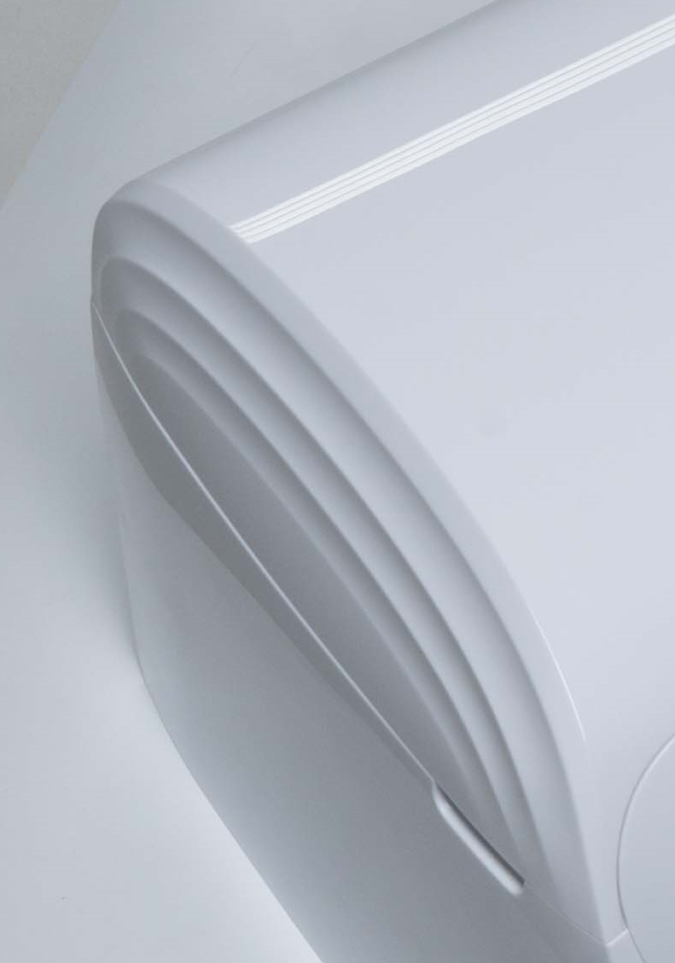
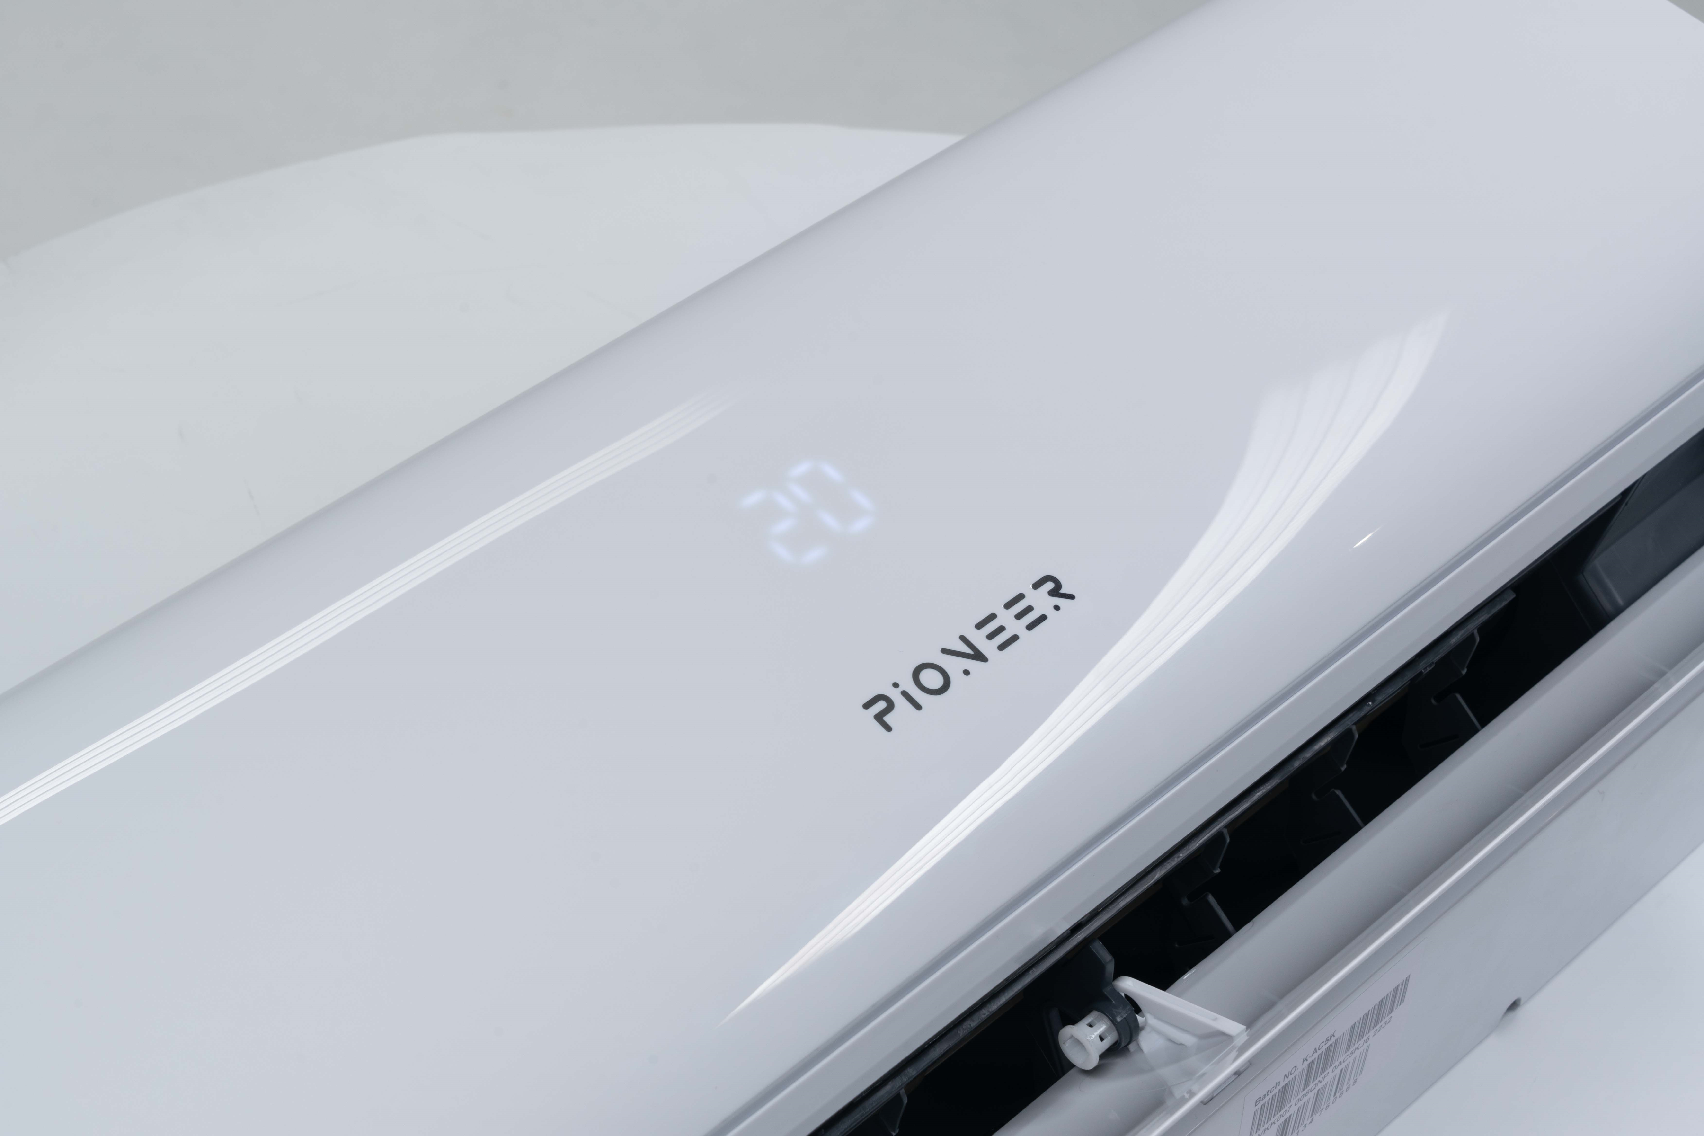

AFINA

Slide 3


Slide 4


Почему Afina
Почему Pioneer Afina – идеальный кондиционер для южных регионов?
Безопасен для работы при высоких температурах
На 300% более устойчив к коррозии в приморских регионах
Эффективно уничтожает грибок и плесень, образующихся во влажном приморском климате
Мощнее обычного кондиционера

Slide 5

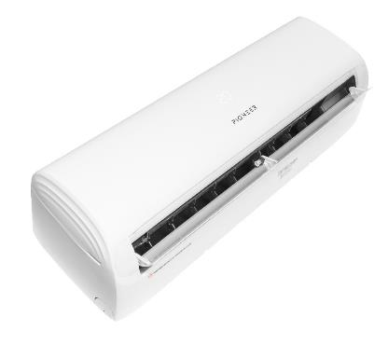

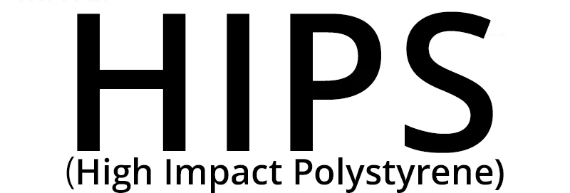
Самый безопасный пластик
для работы при высоких температурах
Большинство конкурентов изготовлены из ABS пластика, Pioneer Afina – из пластика HIPS (ударопрочный полистирол)
Пластик HIPS абсолютно безопасен, не канцерогенен, не выделяет токсичных веществ даже при очень высоких температурах
HIPS используется в медицине и пищевой промышленности для длительного хранения продуктов питания
HIPS не подвержен деформации при высоких температурах, температура эксплуатации HIPS: от -40 °С до +65...70°С

Slide 6
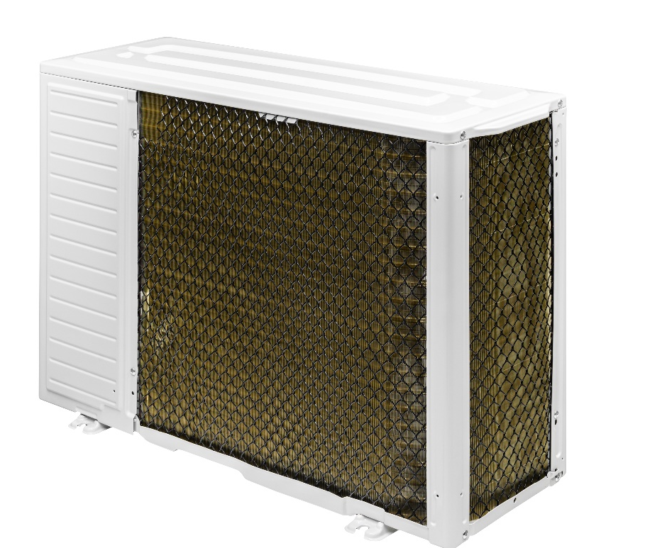

Устойчив к морской среде
Морской воздух является агрессивной средой для теплообменника наружного блока

Slide 7

Устойчив к морской среде
Капли морской воды, соли и
загрязняющих веществ на теплообменнике
+ влажная среда
Коррозия
Снижение производительности кондиционера

Slide 8
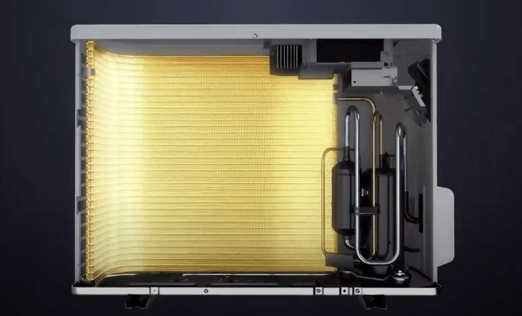
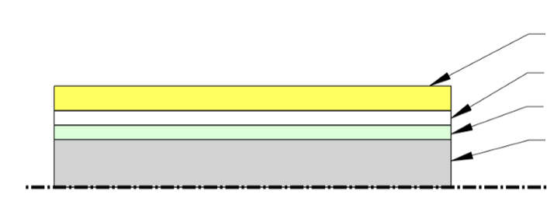
Устойчив к морской среде
Покрытие Gold fin защищает теплообменник и продлевает срок службы кондиционера:
Дополнительно 3 слоя защиты теплообменника
Усиленный эпоксидный защитный слой
На 300% более защищен от коррозии, чем обычный кондиционер (по тесту SWAAT ASTM G85)
Высокая производительность теплообменника сохранена
Покрытие препятствует росту микроорганизмов
Слой полиуретана золотистого цвета
Бесцветный эпоксидный слой
Конверсионный слой (Подавляет
механизмы подплёночной коррозии)
Алюминий

Slide 9
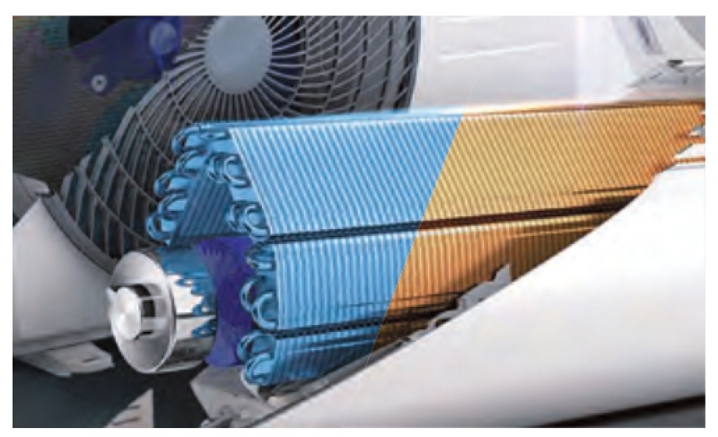
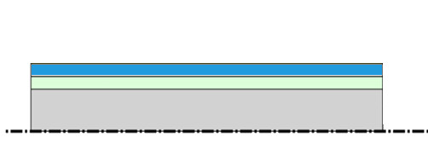
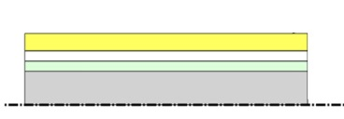
Gold fin vs Blue fin: отличия
Слой полиуретана золотистого цвета
Эпоксидный слой бесцветный
Конверсионный слой
Эпоксидный слой голубого цвета
Конверсионный слой
Что дает дополнительный слой полиуретана?
Скатывается вода, не дает задерживаться влаге и ржаветь во влажном приморском климате
Улучшает теплообмен – повышается эффективность
Процесс разморозки теплообменника проходит быстрее

Slide 10
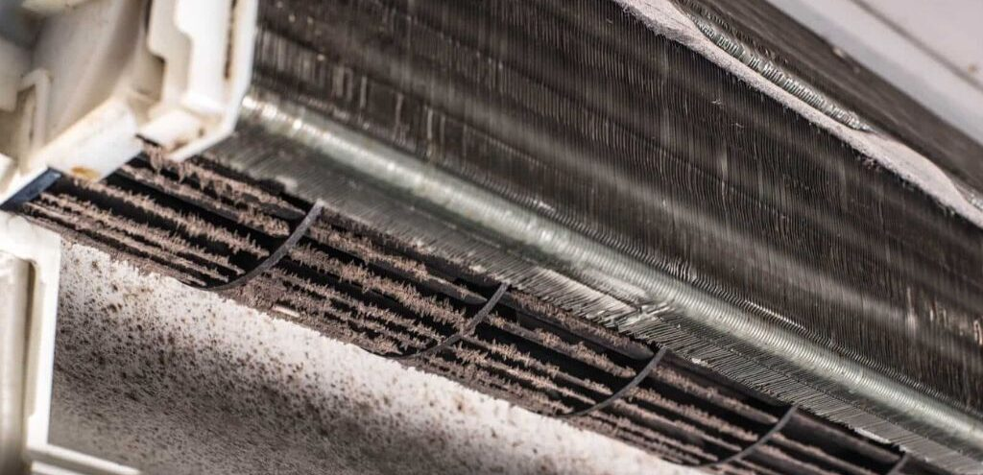
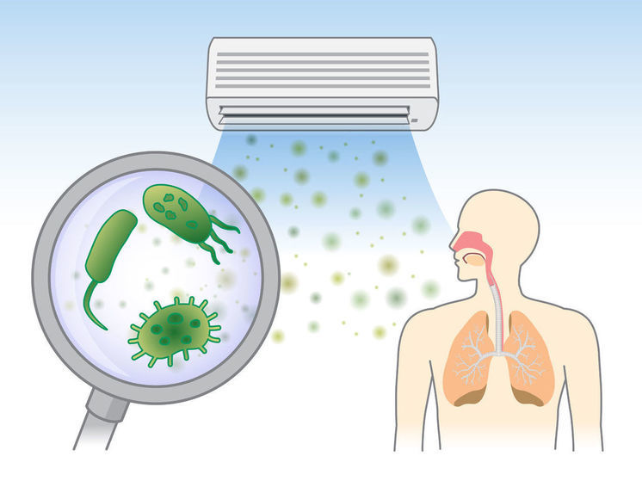
Защита от плесени
Высокая температура и влажность южных регионов создают благоприятную среду для плесени

Slide 11

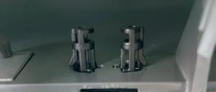
Afina защищает от плесени
Автоматическое осушение теплообменника: кондиционер удаляет избыточную влагу с поверхностей внутреннего блока после завершения работы, за счет чего предотвращается возникновение плесени и бактерий.
Генератор холодной плазмы производит заряженные частицы кислорода и водорода, которые вступают в реакцию с бактериями, вирусами, частицами пыли, пыльцы и молекулами различных веществ, содержащихся в воздухе, окисляют и разрушают их, эффективно и быстро фильтруя воздух, проходящий через внутренний блок.
ВИДЕО
Генератор холодной плазмы

Slide 12

Увеличенная мощность
8-ка по цене 7-ки!
Холодопроизводительность выше, чем у конкурентов:
Типоразмер | Холодопроизводительность обычного кондиционер, кВт | Холодопроизводительность кондиционера Afina, кВт | Afina мощнее на
7 | 2,1 | 2,35 | 12%
9 | 2,5 | 2,6 | 4%
12 | 3,3 | 3,4 | 4%

Slide 13


Быстрое охлаждение
В режиме Super происходит экспресс-охлаждение воздушным потоком
на скорости 15 км/ч*
в режиме Super
*на 30% быстрее обычного кондиционера

Slide 14


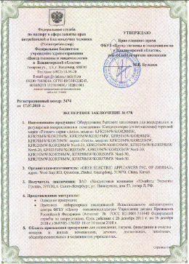

Кондиционер для Юга - это:
Запас мощности для Юга (Мощнее обычного кондиционера. 8-ка по цене 7-ки)!
Режиме Super (экспресс-охлаждение помещения в жару)
3d управление воздушным потоком с пульта (Позволяет отвести охлажденный воздух в сторону от человека, чтобы не «продуло» и не заболеть)
Функция iFeel (Обеспечивает заданную температуру воздуха именно на уровне пользователя)
6 режимов работы вентилятора (Настройте поток воздуха максимально комфортно для себя)
Подсветка пульта (Не будете своих близких ночью. Настройки на пульте видны)
Безопасный пластик HIPS (используется в медицине и пищевой промышленности. не канцерогенен, не выделяет токсичных веществ даже при очень высоких температурах)
Медицинский сертификат (Разрешен для использования в детских и мед. учреждениях)
GOLD FIN (На 300% более устойчив к коррозии в приморских регионах )
Встроенный очиститель воздуха (Генератор холодной плазмы уничтожает вирусы, борется с пыльцой и альдегидами)
Автоматическое осушение теплообменника (Предотвращение образования плесени в блоке)

Slide 15


Slide 16


Почему Afina
Почему Pioneer Afina – безопасный кондиционер?
Стереотип 1: кондиционер «портит воздух», выделяя вредные вещества, накапливает пыль и аллергены и «раздувает» их по всему дому.
Pioneer Afina улучшает воздух и полностью безопасен
Абсолютно безопасный пищевой пластик
Кондиционер и очиститель в одном устройстве: 3 степени очистки воздуха
Сертифицированная безопасность
Стереотип 2: от кондиционера легко заболеть.
Pioneer Afina не допускает переохлаждения и предотвращает заболевание
Управление потоком воздуха во всех направлениях – нет прямой струи на человека
Управление температурой на уровне пользователя – ноги не замерзнут
Скоростей вентилятора вдвое больше, чем на обычном кондиционере, – выбирай воздушный поток, который ощущается комфортно

Slide 17
100% безопасный пластик
Большинство конкурентов изготовлены из ABS пластика,
Pioneer Afina – из пластика HIPS (ударопрочный полистирол)
Пластик HIPS не канцерогенен и не выделяет токсичных веществ
HIPS используется в медицине, а также в пищевой промышленности для длительного хранения продуктов питания
Безопасность пластика соответствует стандарту FDA (основной стандарт качества пищевых продуктов и медикаментов)
HIPS ударопрочен и его «не ведет» даже при длительной эксплуатации

Slide 18
Кондиционер – очиститель воздуха
3 ступени очистки
Фильтр грубой очистки Saranet
Фильтры тонкой очистки: фотокаталитический и фильтр с серебряными ионами
Генератор Холодной Плазмы

Slide 19
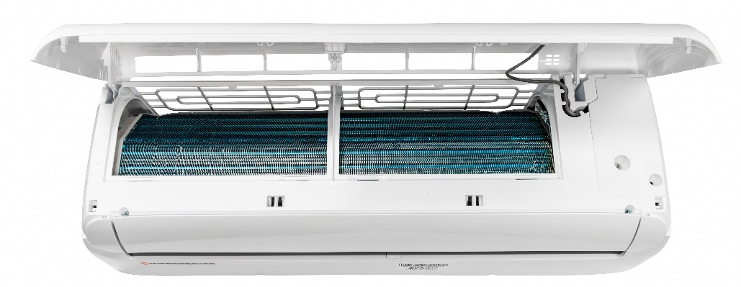
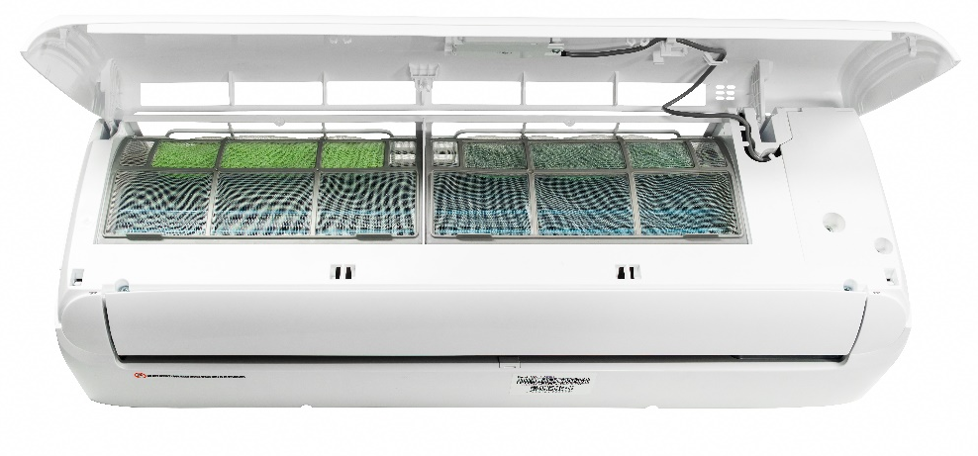
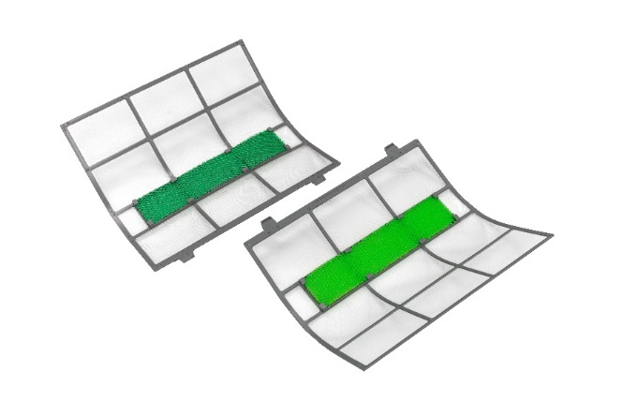
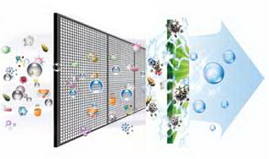
Кондиционер – очиститель воздуха
1) Фильтр грубой очистки Saranet: механическая очистка воздуха от пыли, крупных частиц до 2,5PM.
2) Фильтры тонкой очистки – фотокаталитический и фильтр с серебряными ионами: химическая очистка от неприятного запаха, аммиака, формальдегида, болезнетворных бактерий.

Slide 20
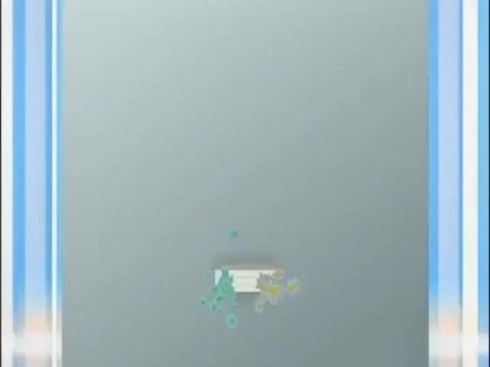
Кондиционер – очиститель воздуха
Генератор холодной плазмы – очистка электрическим разрядом: обезвреживание бактерий (сальмонелла, кишечная палочка, листерия), вирусов, частиц менее 2,5PM, плесени, аллергенов.
Генератор холодной плазмы производит заряженные частицы кислорода и водорода, которые вступают в реакцию с бактериями, вирусами, частицами пыли, пыльцы и молекулами различных веществ, содержащихся в воздухе, окисляют и разрушают их, эффективно и быстро фильтруя воздух, проходящий через внутренний блок.
Генератор холодной плазмы

Slide 21

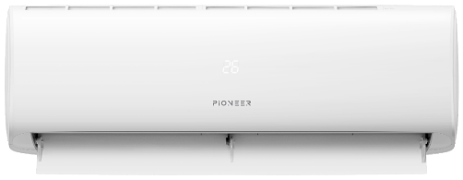
Кондиционер – очиститель воздуха
Воздух без пыли и шерсти животных
Неприятных запахов
Альдегидов
Вирусов
Домашних клещей

Slide 22

Полностью безопасный кондиционер
Разрешен для использования в детских и медицинских учреждениях

Slide 23
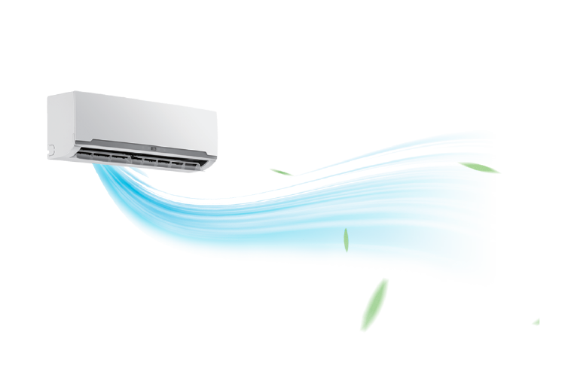
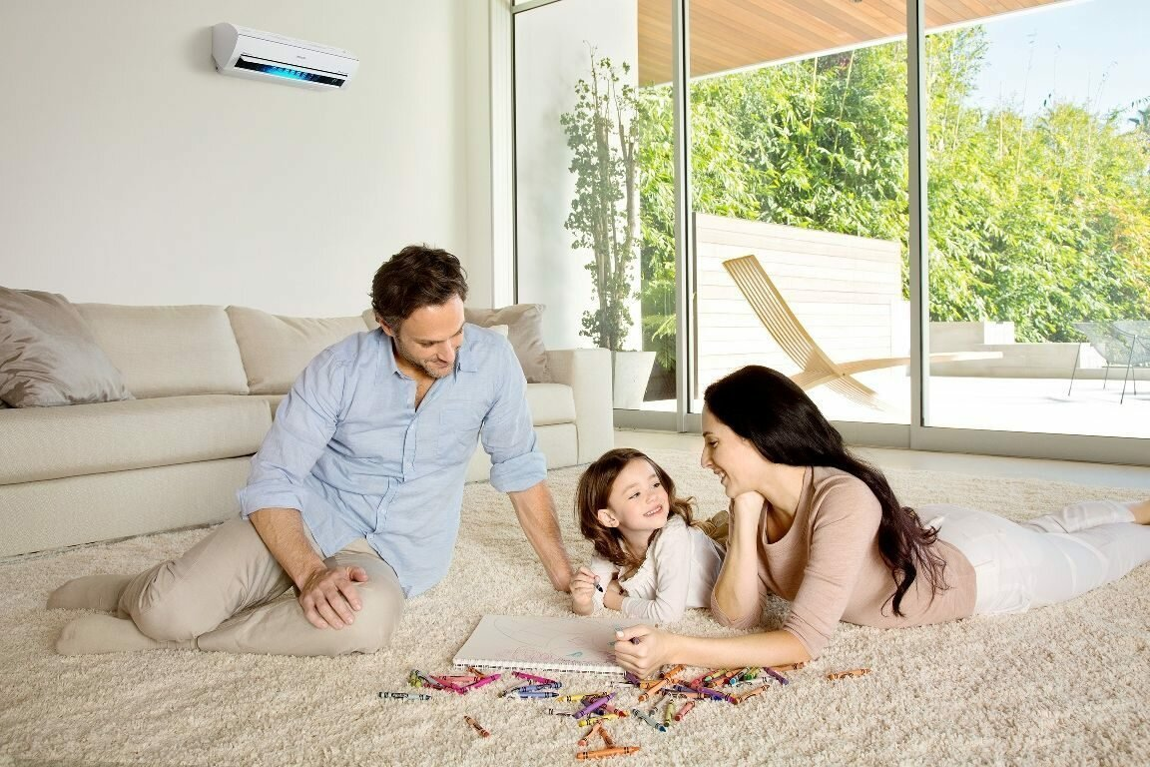

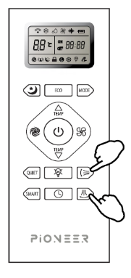
Нет сквозняков и переохлаждения
3d управление воздушным потоком с пульта управления позволяет отвести охлажденный воздух в сторону от человека, предотвращая его переохлаждение
«Нет» прямой струе воздуха
из кондиционера

Slide 24

Нет сквозняков и переохлаждения
Функция iFeel
Обеспечивает заданную температуру воздуха именно на уровне пользователя
Ноги не замерзнут

Slide 25



Нет сквозняков и переохлаждения
3 скорости вентилятора + режим Quiet + режим Super (Turbo) + режим Auto
6 режимов работы вентилятора позволяют настроить
максимально комфортный поток воздуха
Auto (автоматический)
Super (Турбо)
High (высокая скорость)
Medium (средняя скорость)
Low (низкая скорость)
Quiet (тихий)
В 2 раза больше режимов - выбирайте комфортный
для вас

Slide 26

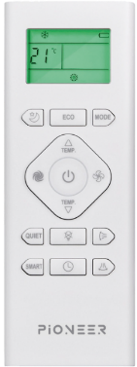

Пульт с подсветкой
Подсветка дисплея пульта позволяет отрегулировать нужный режим, не включая свет в комнате

Slide 27

Здоровый воздух - это:
Режим Quiet (Мягкое бесшумное охлаждение)
3d управление воздушным потоком с пульта (Позволяет отвести охлажденный воздух в сторону от человека, чтобы не «продуло» и не заболеть)
Функция iFeel (Обеспечивает заданную температуру воздуха именно на уровне пользователя)
6 режимов работы вентилятора (Настройте поток воздуха максимально комфортно для себя)
Подсветка пульта (Не будете своих близких ночью. Настройки на пульте видны)
Безопасный пластик HIPS (используется в медицине и пищевой промышленности. не канцерогенен, не выделяет токсичных веществ даже при очень высоких температурах)
Медицинский сертификат (Разрешен для использования в детских и мед. учреждениях)
Встроенный очиститель воздуха (Трехступенчатая система очистки воздуха защищает от пыли, запахов и опасных соединений. Генератор холодной плазмы уничтожает вирусы, борется с пыльцой и альдегидами)
Автоматическое осушение теплообменника (Предотвращение образования плесени в блоке)

Slide 28
Спасибо за внимание!

